Slide 1
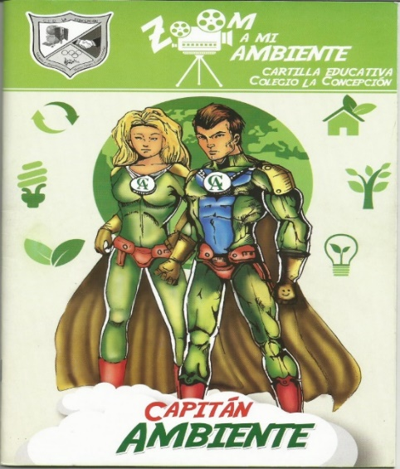
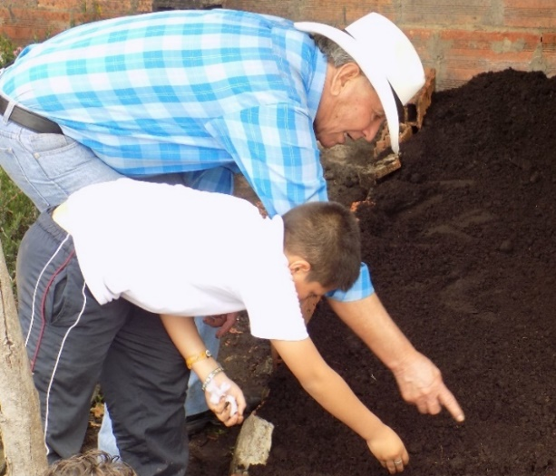
“CAPITAN AMBIENTE Y LA HUERTA DE MI ABUELO” estrategias de educación ambiental en la escuela
Por. Jenny Duarte y Oscar García - Docentes Secretaria de Educación Distrital
Esmeralda Aguirre, Laura Martínez, David Calderón-Estudiantes IED La Concepción

Slide 2
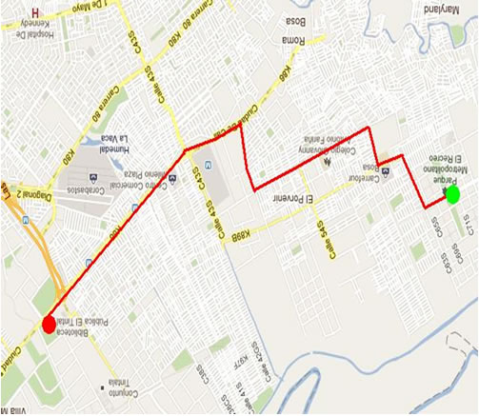
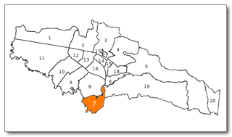
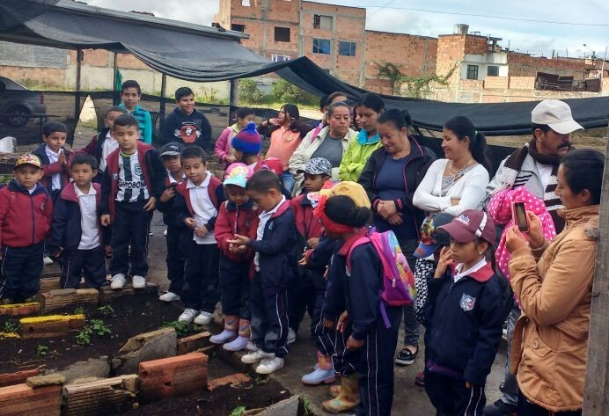
¿Quiénes participan?
Colegio la Concepción
Bogotá D.C.
Localidad de Bosa

Slide 3
¿Cómo surge la estrategia?
Representaciones de ambiente de la CED La Concepción (Duarte y Vallejo, 2013)
1. Enmarcadas en las Ciencias Naturales
2. Visión de ambiente Naturalista
3. Noción de educación ambiental
desde la conservación/recursista

Slide 4
¿Cuáles fueron las acciones?
Estrategias ambientales
Planeamiento
Observación
Reflexión
Acción
PARADIGMA INTERPRETATIVO
INVESTIGACIÓN ACCION

Slide 5
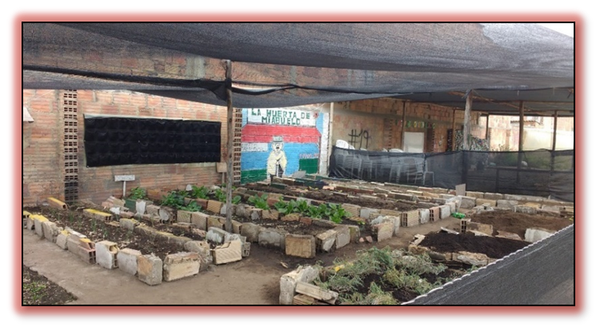
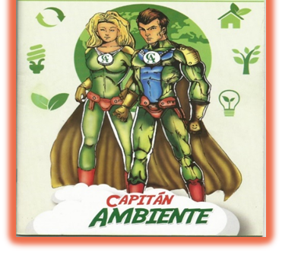
TÉCNICAS CUALITATIVAS
TRIANGULACION
INSTRUMENTOS
ENTREVISTA
INFORMES
DEBATES
NARRATIVA
SEMIESTRUCTURADA

Slide 6
“LA HUERTA DE MI ABUELO” Vinculo de la familia y el currículo

Slide 7
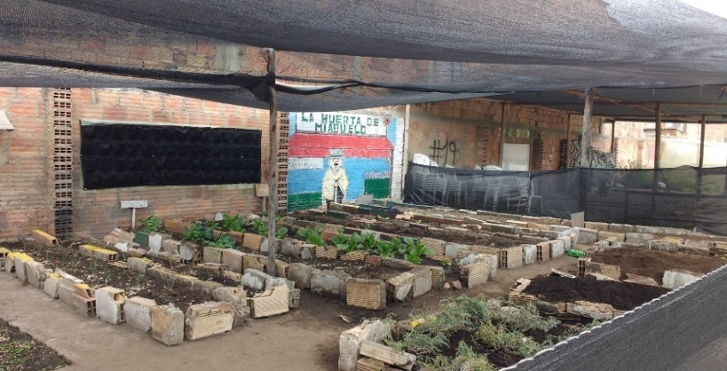
¿Por qué una huerta dirigida por abuelos?
Políticas de educación ambiental
Infraestructura de la Institución educativa
¿Podría un espacio natural vincular a la comunidad y abordar sus problemáticas?
¿cuáles eran las características de las familias de mi comunidad?
Papel de los abuelos en el cuidado de estudiantes
Conocimiento cotidiano VS conocimiento escolar

Slide 8
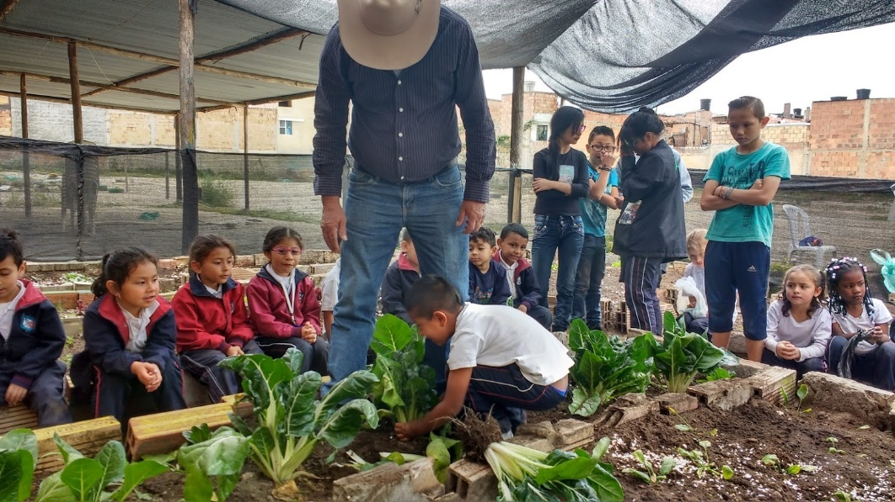
¿Por qué es importante?
conocimiento escolar conocimiento cotidiano
(currículo) (saberes generacionales)
Re significación del concepto ambiente
Desarrollo de competencias
Recuperación de la cultura

Slide 9
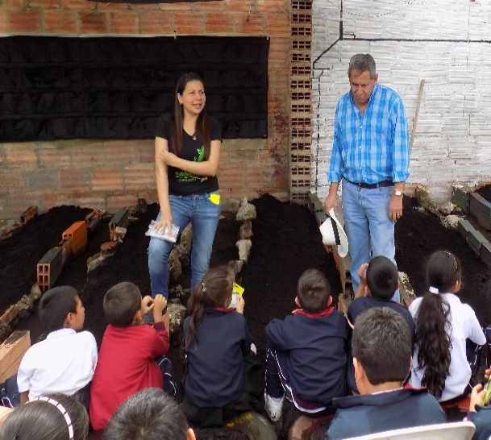
¿Cuáles fueron los fines?
Diseñar estrategias de educación ambiental, vinculando el conocimiento escolar representado en el currículo con el conocimiento cotidiano establecido en los saberes de los abuelos.
Construir un espacio natural como herramienta que permita vincular conocimientos y resignificar el concepto ambiente.
Recuperar los conocimientos generacionales vinculando a la familia en el proceso de construcción de conocimiento del estudiante.
Generar un intercambio de saberes con los conocimientos de maestros en diversas áreas.

Slide 10
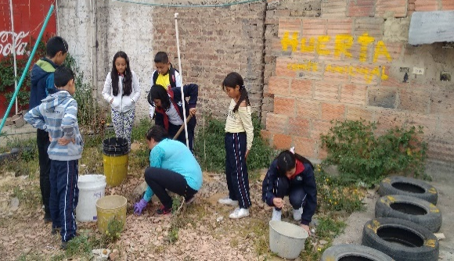
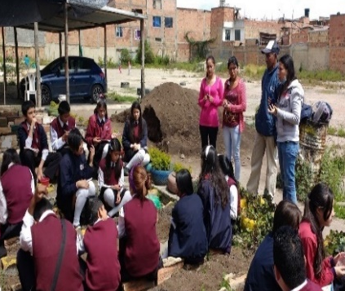
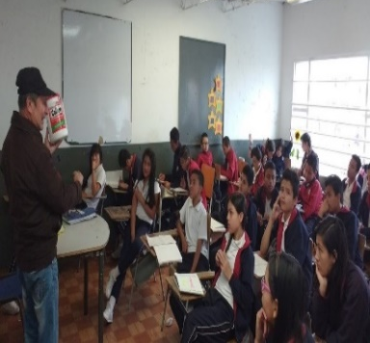
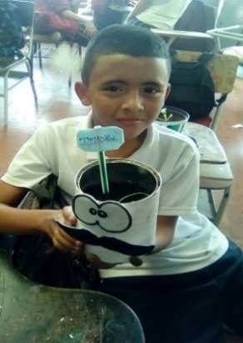
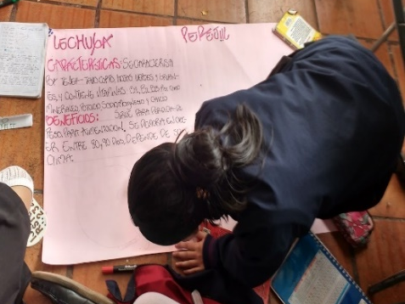
Construcción de la Huerta
Indagación de temáticas a abordar y características de familias
Reflexión conocimiento cotidiano y escolar
PREPARATORIA
Fundamentación teórica con abuelos
Procesos de siembra dirigida
Cuidado de planta en casa con familias
FASES
IMPLEMENTACION
Socializaciones
Escritos narrativos
Construcción de informes
Trabajo interdisciplinar
SISTEMATIZACION

Slide 11
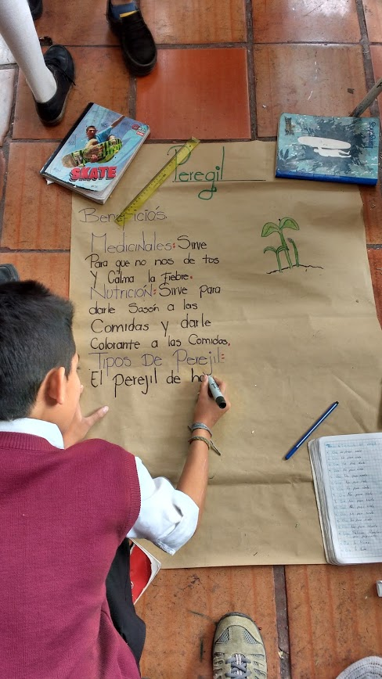
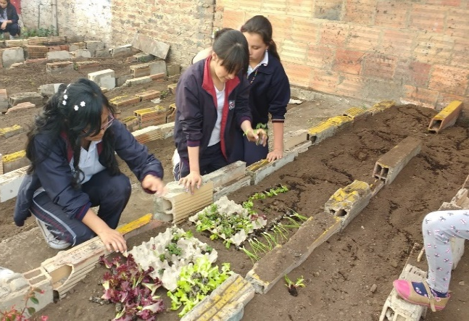
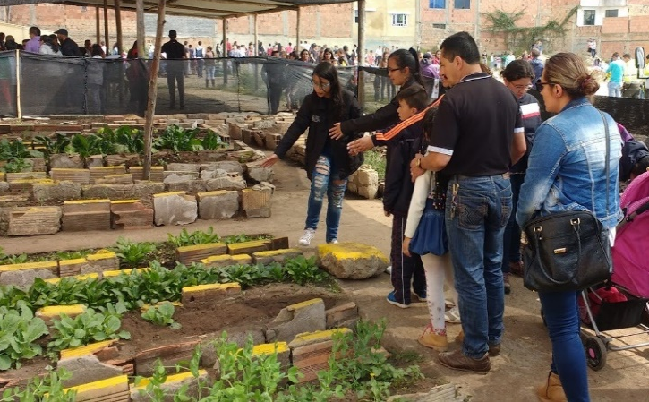
¿Qué obtuvimos?
Características de las familias de los estudiantes
Desarrollo de aprendizajes cognitivos y experienciales
Desarrollo de capacidades ciudadanas: Identidad, deberes y respeto por los derechos de los demás, sentido de la vida y de la naturaleza
Intercambio de saberes

Slide 12
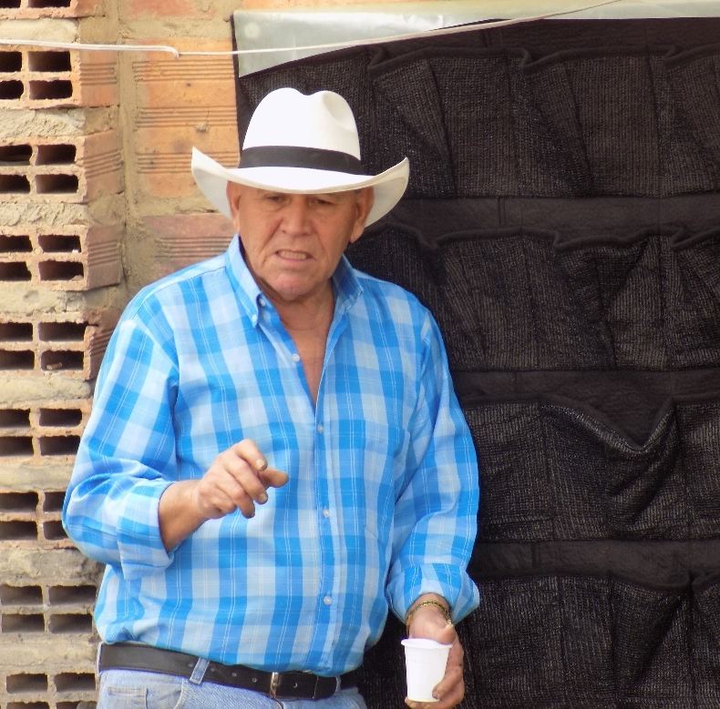
En palabras de los estudiantes
Historias de vida - ¿Quiénes son los abuelos?:
“El abuelo Mario Pacheco, viene de la zona de Urabá Antioquia ha estado relacionado con el cultivo y la importancia”
“La señora María Victoria González Galiveño es representante del medio ambiente” …” los apellidos de ella la identifican como indígena muisca, ella es muy importante en su resguardo por que tiene a su cargo una parte del trabajo de la huerta que ellos manejan”
(Fragmento escritos, estudiantes grado séptimo).

Slide 13
“CAPITAN AMBIENTE” ESTRATEGIA DE FORMACION DE JOVENES LIDERES AMBIENTALES
C
A

Slide 14
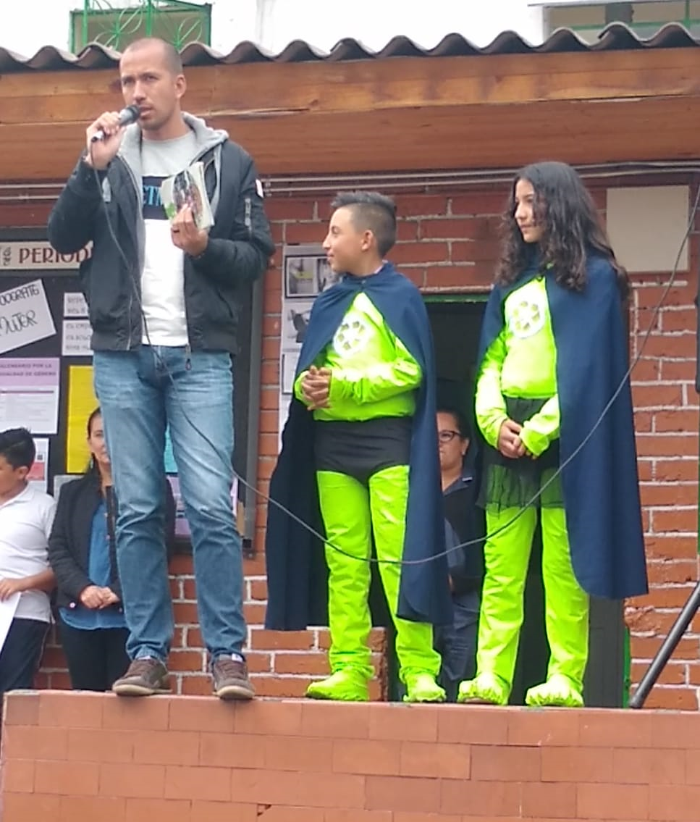
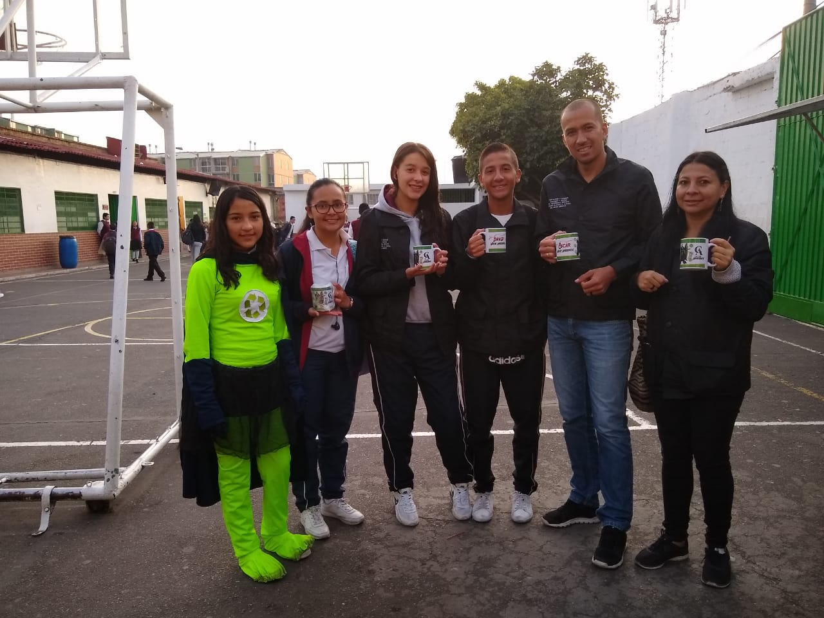
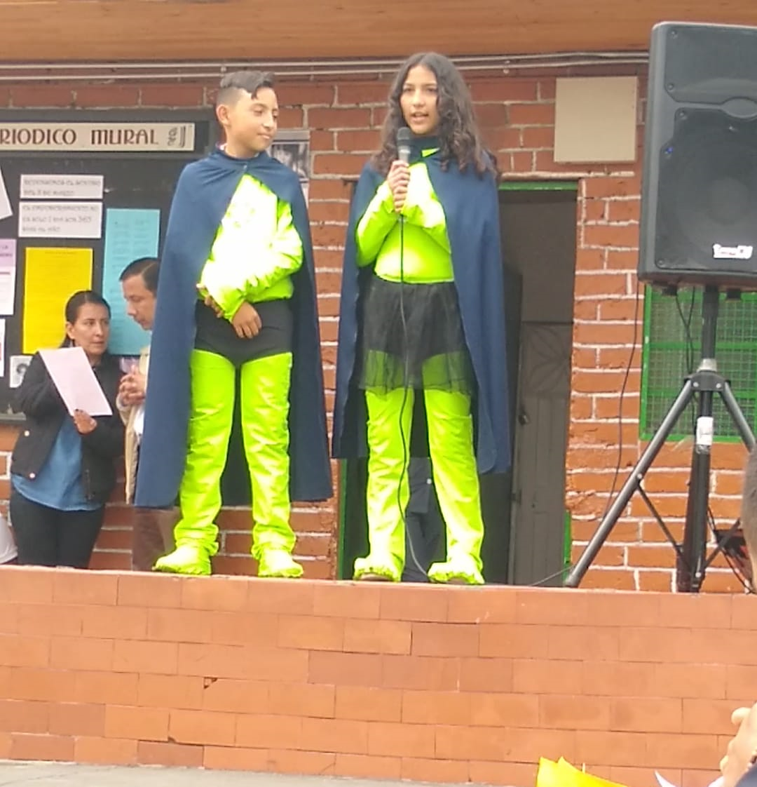
¿El porque de los lideres ambientales?
Los jóvenes se presentan como sujetos sociales inmersos en diferentes realidades con múltiples intereses. Desarrollar el interés por el ambiente permite que se construyan como sujetos críticos que reconocen su realidad y quieren hacer parte de la solución de las problemáticas de su contexto.

Slide 15
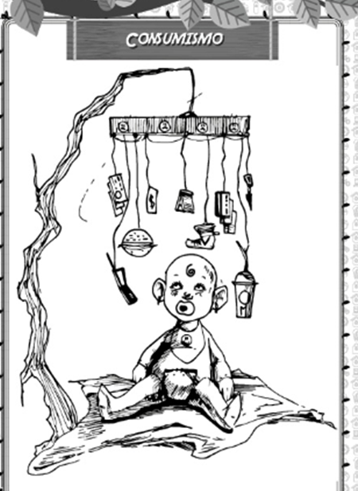
El aporte desde saberes distintos
La educación ambiental siempre ha sido abordada por las ciencias naturales lo cual es una visión tradicional, sin embargo se reconoce que otras disciplinas pueden aportar a la educación ambiental.

Slide 16
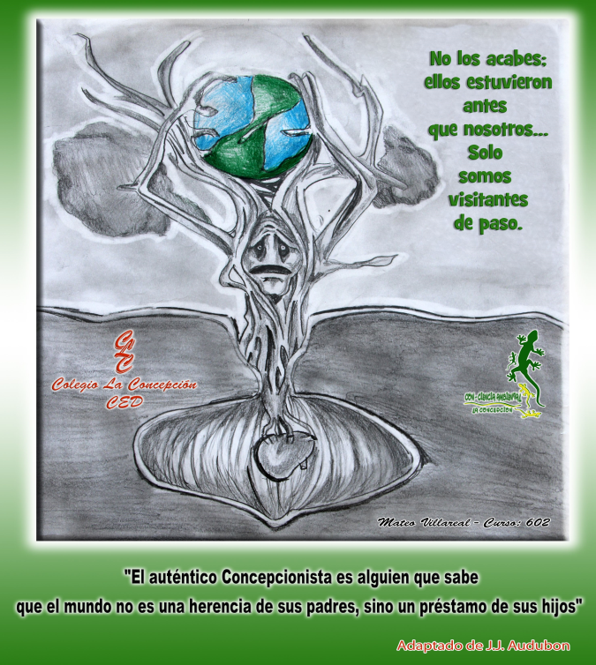
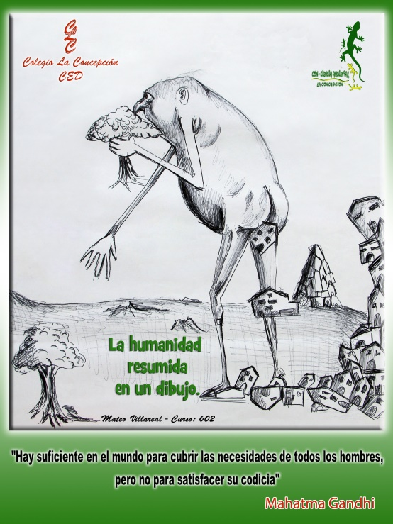
¿Cuál fue la propuesta de innovación?
Trabajos de educación ambiental con ayuda de medios visuales y audio visuales.

Slide 17
Miniserie Ambiental
Capitán Ambiente
Producción realizada por los estudiantes del comité ambiental donde reconocen su entorno y se apropian de él.
Construcción de una mini serie con las actuaciones de los mismos estudiantes.
Realización de una cartilla para colorear, los dibujos son realizados por estudiantes del colegio.
Cartillas para colorear
LinK: https://www.youtube.com/watch?v=uysbgy7d-PA&list=PLg3o8Sxb8FcHrPrtMSM9Yk-PKjhMMuqGc

Slide 18
¿sabias que?
Las políticas y lineamientos de la educación ambiental tienen una buena fundamentación sin embargo las formas en las que se aborda en la escuela son poco apropiadas por ser tradicionales.
Los medios visuales y audio visuales han sido herramientas importantes permitiendo que los estudiantes evalúen problemáticas ambientales y sus posibles soluciones .
Fomentar el liderazgo en los jóvenes permite desarrollar pensamiento critico.

Slide 19
Conclusiones
La enseñanza de la educación ambiental en la escuela debe plantear nuevas estrategias con objetivos que vinculen los conocimientos escolares con las problemáticas, para así, consolidar la construcción de aprendizajes significativos
El intercambio de saberes que se produce entre los maestros de diversas áreas permite deducir que los procesos pedagógicos que construimos en la escuela tienen una mayor transcendencia y capacidad de transformación si se hacen en colectivo.

Slide 20
Agradecimientos
Comunidad educativa del Colegio La Concepción
Secretaria de Educación de Bogotá
IDEP
Colegio La Concepción CED

